Slide 1


Interstellar scintillation of three nearby pulsars with FAST
Journal of High Energy Astrophysics 2026 100628
Presenter：Yingying Ren
Supervisors：Shijun Dang , Ziwei Wu
Guizhou Normal University
Notes:
各位老师同学大家好！
我是来自贵州师范大学大四本科生任盈盈。今天非常荣幸能在这个场合，向大家汇报我本科阶段的一项工作——利用FAST对三颗邻近脉冲星的星际闪烁研究。
我的指导老师是党世军老师和吴子为老师。感谢他们的悉心指导，也感谢FAST团队提供的宝贵数据。

Slide 2


目录
Background
1
Data & Method
2
Results
3
Summary and Outlook
4
Guizhou Normal University

Slide 3

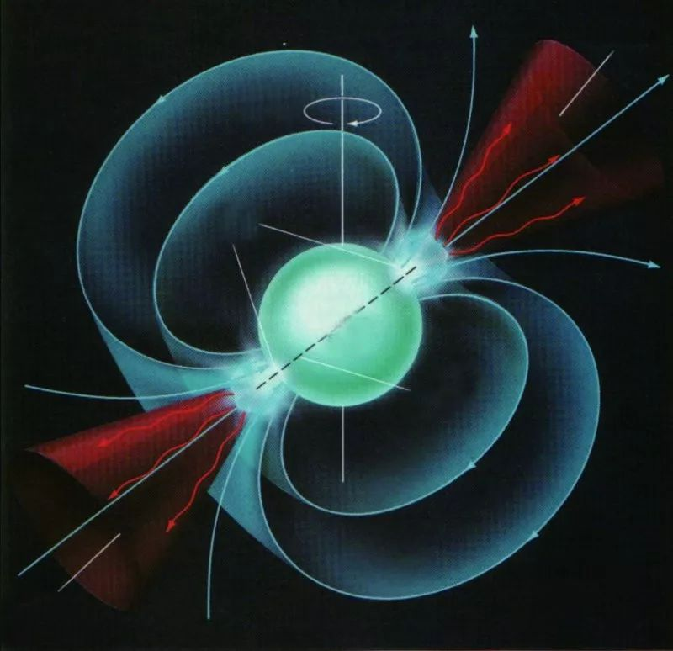
1. Background
：
What exactly is a pulsar?
Definition：A pulsar is a highly magnetized, rotating neutron star.
Extreme traits: ultra‑dense matter, an immensely powerful magnetic field, and an exceptionally high rotation rate.
Why study pulsars?
Research value: natural testbeds for strong gravity, ultra‑dense matter, and precise time measurement.
fig：NASA
Guizhou Normal University
Notes:
首先进入第一部分，大家都很熟悉脉冲星。简单来说，脉冲星就是一颗高度磁化、快速旋转的中子星。它拥有极端密度、极端磁场和极端稳定的自转周期。正因为这些特性，脉冲星成为我们检验强引力场、研究超密物质、以及实现精密计时测量的天然实验室。脉冲星的磁极会辐射出高度准直的电磁辐射束。随着脉冲星的高速自转，这束辐射会像灯塔的光束一样扫过宇宙空间。当辐射束恰好扫过地球时，我们的射电望远镜就能接收到周期性的脉冲信号。

Slide 4

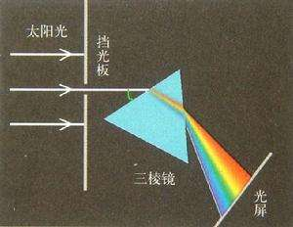
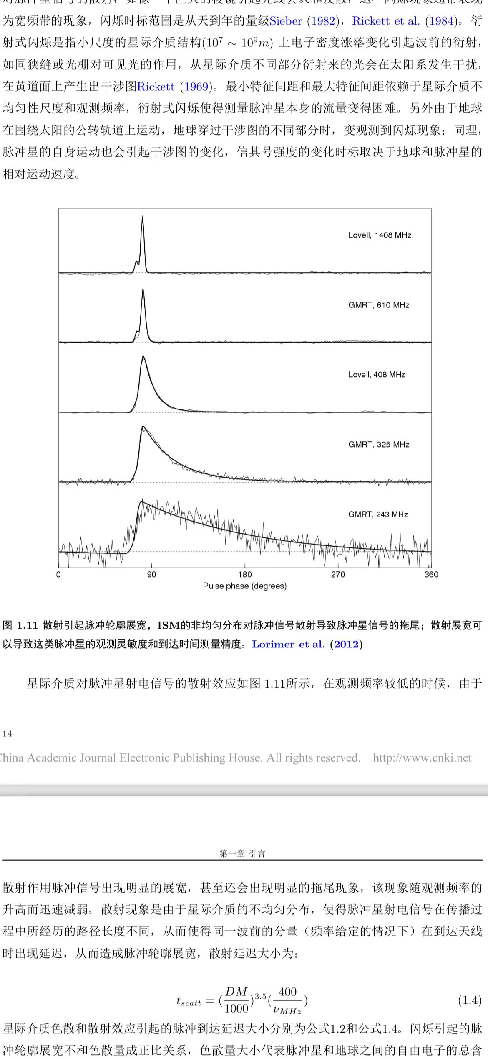
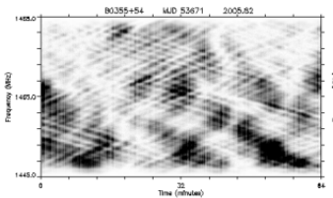
1. Background
Interstellar Scintillation: Ripples Traversing the Interstellar Medium
The interstellar medium (ISM) is the tenuous material filling vast space, composed primarily of ionized gas.
ISM Inhomogeneity
ISM has clumpy, multi-scale turbulent structures (filaments, clouds).
Dispersion
What is Interstellar Scintillation (ISS)?
frequency‑dependent arrival delays arise from electron‑cloud propagation.
Essence: The scattering and diffraction effects that occur when radio waves pass through turbulent regions of interstellar plasma.
Scattering
Random path deflections by turbulence broaden the signal in both time and frequency .
fig：Physics Textbook for Grade 8, Volume 1, Compulsory Education. People's Education Press, 2012.
fig：Lorimer et al. (2012)
fig：Stinebring (2007)
Guizhou Normal University
Notes:
脉冲星的信号在到达地球的漫长旅途中，会穿过充满“湍流”的星际介质。这种介质会像透镜一样散射和衍射电磁波，导致我们接收到的信号强度发生快速变化，这就是星际闪烁。它就像宇宙中的涟漪，记录了信号沿途所经历的一切。那么，我们今天要讲的核心概念—一星际闪烁，到底是什么呢？我们知道，星际空间并非完全真空，而是充满了稀薄的等离子体——也就是星际介质。这个个质是不均匀的，它有着团块状、多尺度的湍流结构。当脉冲星的射电信号穿过这些湍流区域时，会发生两件事：一是色散，不同频率的信号到达时间有延迟；二是散射，信号路径发生随机偏折，在时间和频率上都被展宽。

Slide 5
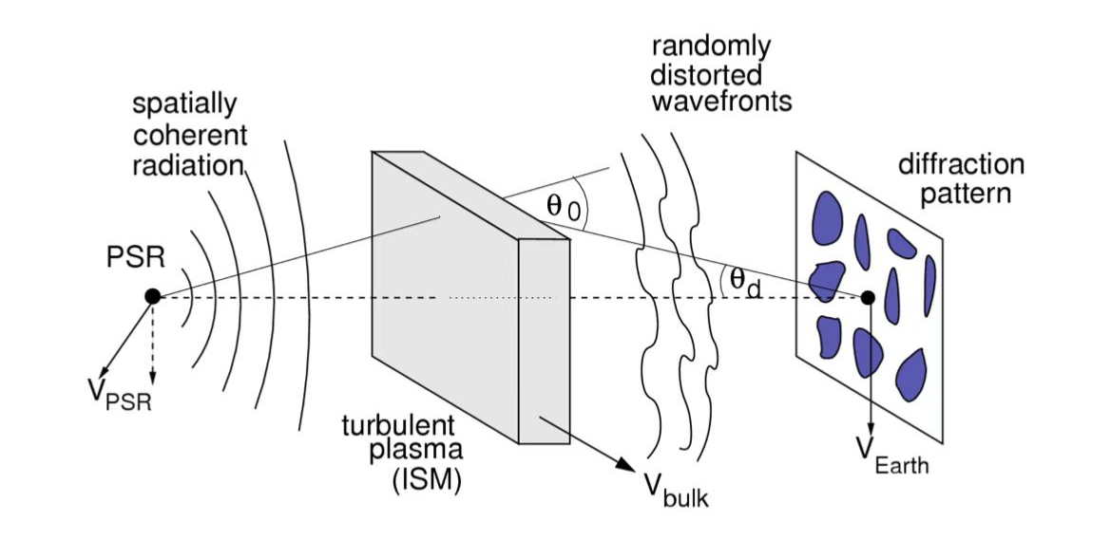
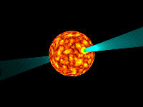
1. Background
Thin‑screen model of the interstellar medium
Classification
DISS – Diffractive scintillation (small scale)
Arising from electron‑density irregularities on scales of ~10⁷ km, causing rapid intensity fluctuations with timescales of only seconds to tens of seconds.
RISS – Refractive scintillation (large scale)
Arising from electron‑density irregularities on scales of ~10¹² km, causing gradual intensity variations with timescales of tens of minutes to several hours.
fig：Lorimer et al. (2012)
Guizhou Normal University
Notes:
在研究中，我们通常采用薄屏模型来描述这种散射过程——也就是假设星际介质中的湍流集中在一个或多个薄层里，像一面”透镜“一样影响信号的传播。根据尺度不同，我们可以将其分为衍射闪烁和折射闪烁。衍射闪烁由小尺度的电子密度不规则引起，变化非常剧烈；而折射闪烁则由大尺度的不规则引起，变化相对平缓。一类是衍射闪烁，对应的是电子密度涨落尺度人约在107公里量级，它会引起秒到几十秒量级的快速强度起伏。另一类是折射闪烁，尺度在10”公里量级，变化就慢多了，通常是几十分钟到几小时。

Slide 6
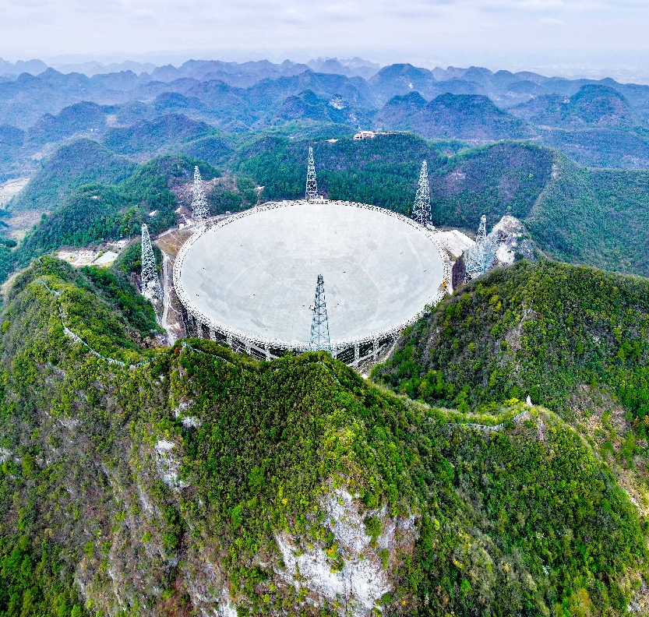
2.Data & Method
Observation Facility – China's FAST (Five‑hundred‑meter Aperture Spherical Telescope)
Advantages of FAST Observations:
Ultra‑high sensitivity
High resolution
captures faint cosmic radio signals with extremely high signal‑to‑noise ratios.
provides fine‑grained spatio‑temporal and frequency data, yielding clear imaging.
Observation Configuration for This Project:
Receiver: 19‑beam L‑band cryogenic receiver
Observing frequency: 1.0 GHz – 1.5 GHz
图源：Lorimer et al. (2012)
Frequency resolution: 4096 fine frequency channels
Time resolution: 49.152 μs (microseconds)
fig：NAOC
Guizhou Normal University
Notes:
我们的观测设备，当然是FAST—一五百米口径球面射电望远镜。它的超高灵敏度和高频率分辨率，让我们能够捕捉到非常微弱的信号细节。
本工作使用的是19波束L波段低温接收机，观测频率范围1.0到1.5GHz，时间分辦率49微秒，频率通道数多达4096个。

Slide 7
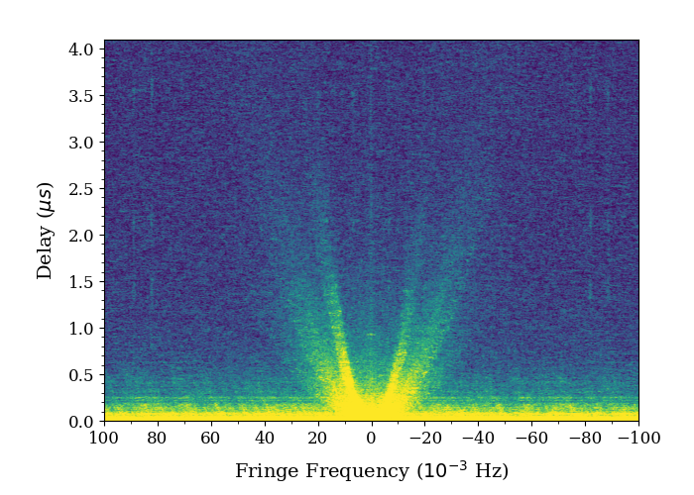
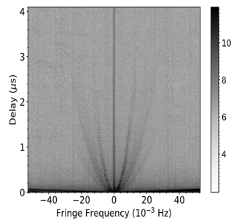
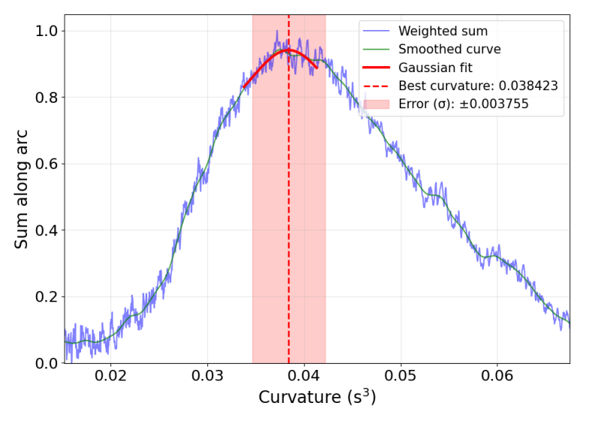
2.Data & Method
：
01
Data acquisition
05
Scintillation parameter extraction
Select raw observation data of three target pulsars precisely from the public FAST dataset.
Compute the autocorrelation function (ACF) of the dynamic spectra, then derive the scintillation bandwidth and scintillation timescale through fitting analysis.
02
Preliminary pre‑processing
06
NuT transform & secondary spectrum
Use the DSPSR professional software package to perform period folding and de‑dispersion on the pulsar data.
Apply the NuT transform to the dynamic spectra to remove spectral offsets caused by noise, then perform a 2D Fourier transform to obtain the final secondary spectrum.
03
RFI mitigation
07
Scintillation arc curvature measurement
Employ the PAZ/PAZI modules to automatically identify and manually remove complex radio frequency interference with fine control.
Integrate the arcs of different curvatures in the secondary spectrum, locate the peaks via Gaussian fitting, and thereby precisely measure the curvature value of each arc.
04
Dynamic spectrum generation
Invoke the PSRFLUX tool within PSRCHIVE to produce the initial dynamic spectra required for scientific analysis.
Guizhou Normal University
Notes:
数据处理流程大概是这样的，我简要过一下。首先从公开数据集中挑选了三颗目标脉冲星的原始观测数据；然后用DSPSR软件包进行周期折叠和消色散；接着利用PAZ/PAZ|模块，手动和自动结合去除射频干扰；再通过PSRCHIVE里的PSRFLUX工具生成动态谱；之后计算动态谱的自相关函数，拟合得到闪烁带宽和时标；最后，我们做了NuT变换来锐化二级谱，再进行二维傅里叶变换，得到最终的二级谱，并测量闪烁弧的曲率。此外，我们还检验了闪烁弧曲率随频率的变化关系。（传统方法之所以模糊，是因为弧的曲率随波长变化（长波弯、短波直），宽频带叠加时弧就被涂抹宽了。NuT变换的本质，就是对不同波长的信号按波长比
λ0 /λ 重新缩放时间轴——长波压缩、短波拉伸，使得在最终的次级谱中，所有波长的弧曲率都被修正成同一个固定值（只取决于中心波长 λ）。这样一来，全频带的弧完全重叠成一条细线，宽度消失，弧就锐利了；代价是时间轴不再均匀，只能用计算量更大的直接傅里叶变换，不能用FFT。）

Slide 8
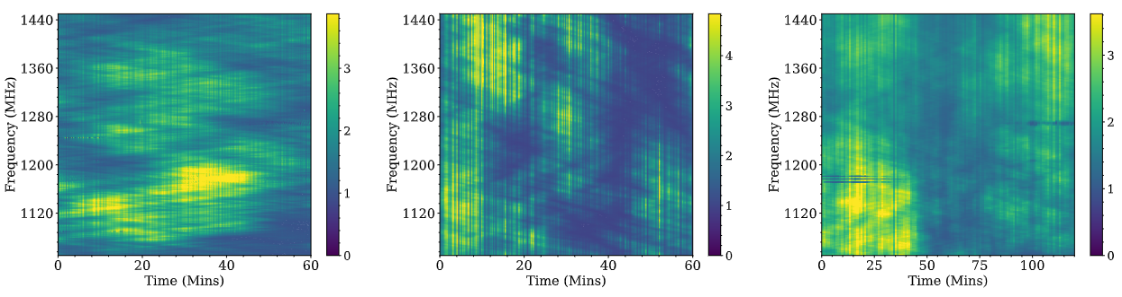
3.Results
（1）Dynamic Spectra
Dynamic Spectra
The dynamic spectra of PSR J0837+0610 (left), J1136+1551 (middle), and J1239+2453 (right) with FAST.
Guizhou Normal University
Notes:
第一张图展示的是二颗脉冲星的动态谱——PSR J0837+0610、J1136+1551和J1239+2453。从这些图上，我们已经能直观地看到随频率和时间变化的强度起伏图案，这是后续分析的基础。

Slide 9
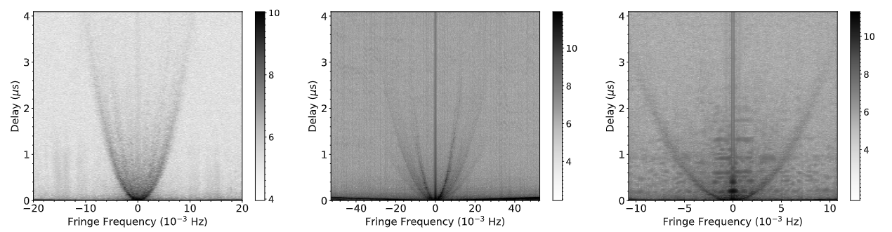
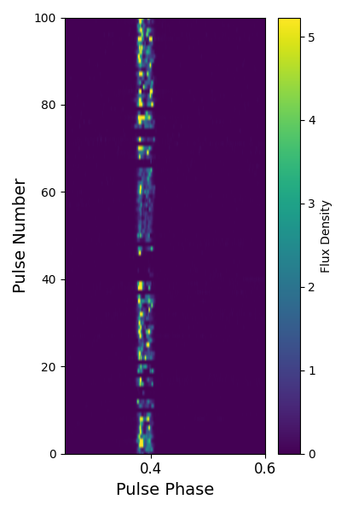
3.Results
（2）Secondary Spectra
Secondary Spectra
The secondary spectra of PSR J0837+0610 (left), J1136+1551 (middle), and J1239+2453 (right) with FAST. We applied the NuT transform to sharpen the scintillation arcs.
Guizhou Normal University
Notes:
J0837+0610呈现一条轮廓清晰的主闪烁弧。J1136+1551：清晰呈现三条独立闪烁弧，有力证实了视线方向上多屏散射结构的存在。

Slide 10
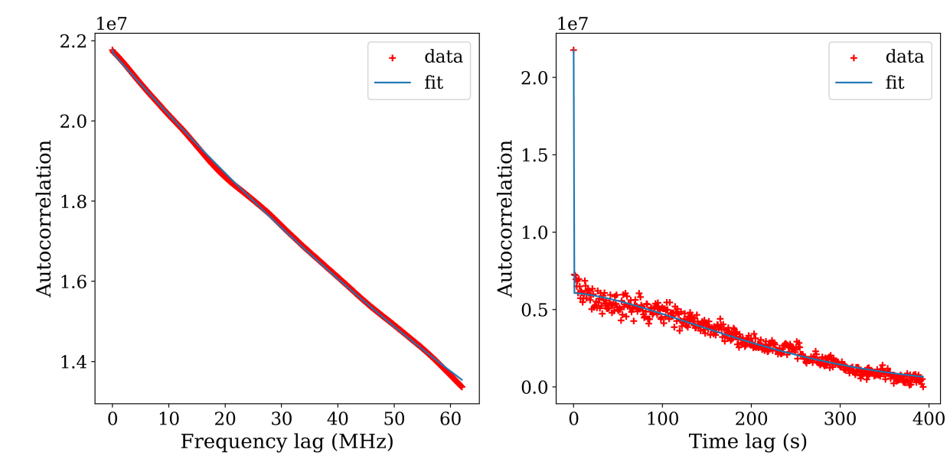
3.Results
（3） Scintillation parameters and scattering‑screen distances
Scattering‑screen distances
Pulsar name | Scintillation bandwidth Δν_d (MHz) | Scintillation timescale τ_d (mins)
PSR J0837+0610 | 33.2 ± 6.8 | 12.3 ± 2.5
PSR J1136+1551 | 124.6 ± 37.8 | 7.1 ± 2.2
PSR J1239+2453 | 120.9 ± 44.4 | 18.7 ± 6.4
PSR J0837+0610 (single screen):
distance from Earth ≈ 421 ± 60 pc
PSR J1136+1551 (three screens):
distances ≈196 ± 14 pc / 146 ± 11 pc / 39 ± 5 pc
PSR J1239+2453:
single‑screen distance ≈ 253 ± 36 pc
The one-dimensional ACF fits of the dynamic spectrum of PSR J0837+0610 with FAST in frequency lag (left) and time lag (right).
Guizhou Normal University
Notes:
基于观测数据，我们首先计算了描述散射强度的闪烁带宽和闪烁时标。然后，利用测量到的闪烁弧曲率，我们计算出了各个散射屏到地球的距离。例如，J0837+0610的散射屏距离约为421，而J1136+1551的三个散射屏距离则分布在39到196之间。这些距离为我们后续的分析提供了关键数据。

Slide 11
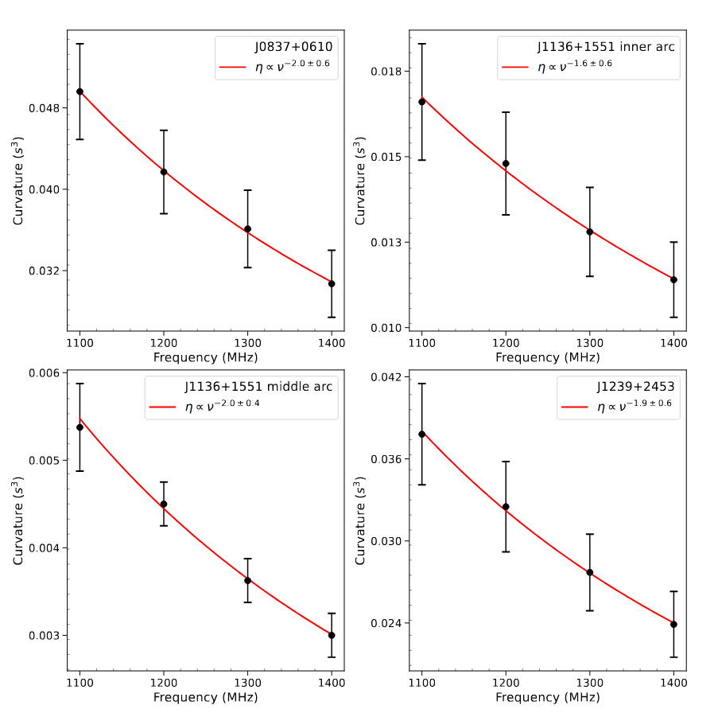
3.Results
（4）Frequency Dependence of Scintillation Arc Curvature
Theory
According to scattering theory models, the curvature (η) of scintillation arcs is inversely proportional to the square of the observing frequency (ν). (η ∝ ν⁻²)
Our results are consistent with the Kolmogorov turbulence spectrum theory, supporting the basic physical picture of the scattering process.
Guizhou Normal University
Notes:
为了检验我们的观测结果是否符合理论预期，我们研究了闪烁弧曲率随频率的变化。根据理论曲率应与频率的平方成反比。从右侧的图中可以看到，我们选取了几颗典型的脉冲星进行分析。所有的观测数据点都紧密地围绕在理论预测的 η 与 ν 的负二次方关系曲线附近。此外，我们还检验了闪烁弧曲率随频率的变化关系。根据散射理论，曲率n应该与观测频率v的平方成反比。我们测得的三个源的数据点，在误差范围类与理论符合，与Kolmogorov湍流谱。这说明我们的测量是可靠的，也验证了基本的散射物理图像。

Slide 12
4.Summary and Outlook
Conclusions
Technically ：
Leveraging FAST's ultra‑high sensitivity, we studied scintillation arcs of three nearby pulsars and clearly resolved their multi‑screen structures.
Methodologically：
We successfully applied and validated the NuT transform, which effectively sharpens blurred secondary spectra and enhances multiple arc features, providing a useful approach for future scattering studies of similar pulsars.
Scientifically：
A clear three‑screen configuration was identified for PSR J1136+1551, with distances determined for each screen.
Evidence of a second scattering screen was found for PSR J0837+0610.
The observed η(v) relation agrees with Kolmogorov theory.
The derived screen distances are tentatively associated with the Local Bubble.
Guizhou Normal University
Notes:
最后，我来总结一下。技术层面：我们充分发挥了FAST超高灵敏度的优势，成功解析了邻近脉冲星的多重散射屏结构。方法层面：我们验证了NuT变换在锐化二级谱、增强弧特征方面的有效性，这为未来类似源的散射研究提供了一个实用的工具。科学层面：我们首次在PSRJ1136+1551中明确识别出三屏结构，并给出了每个屏的距离；在J0837+0610中发现了第二个散射屏的迹象；曲率-频率关系符合Kolmogorov理论；并且，我们得到的屏距离与本地泡（Local Bubble）的尺度大致吻合，暗示这些散射结构可能与该区域的星际介质分布有关。（距离上的吻合。 我们通过闪烁弧曲率测量得到了各散射屏距地球的距离。以PSR J1136+1551为例，我们识别出三个散射屏，与Local Bubble壳层（内边界约几十pc，外边界约100-300pc）的特征尺度高度吻合。第二，这是当前研究中的一个系统性发现。 实际上，我们并不是第一个提出这种关联的。近年来多篇独立研究都发现了类似的现象——Stock等人2024年对12颗脉冲星的22个散射屏进行统计后发现，其中8个位于Local Bubble内部）

Slide 13
4.Summary and Outlook
Future Prospects
Long‑term monitoring
Study periodic variations caused by Earth's orbital motion and binary orbits.
scintillation structures
Probe smaller‑scale ISM turbulence and refine plasma distribution mapping.
Large‑sample surveys
Construct a 3D map of the Local Bubble.
Guizhou Normal University
Notes:
最后，对我们的工作进行总结与展望。我们利用FAST的优势，成功揭示了星际介质的多尺度结构，验证并完善了相关理论模型。第一，长期监测，研究地球轨道运动和双星轨道运动引起的周期性变化，从而更精确地约束几何参数。第二，更精细的闪烁结构分析，以探测更小尺度的星际湍流，并绘制更精细的等离子体分布图。第三，大样本巡天，利用FAST的高灵敏度对更多脉中星进行类似研究，最终构建出本地泡的三维结构图。

Slide 14

THANKS YOU
Thanks！

